Slide 1
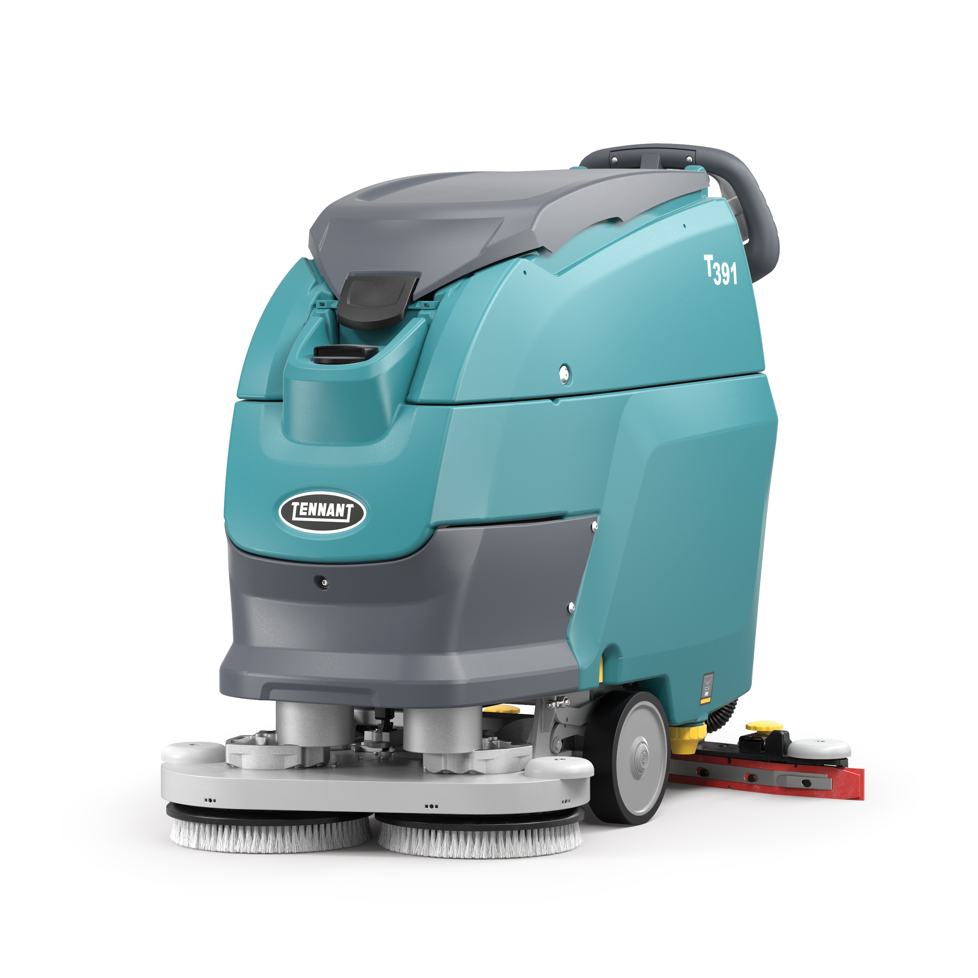

T391
Fregadora mediana
de conductor
acompañante

Slide 2



Asesor de confianza
150 años de experiencia
Líder mundial en la industria de la limpieza
Calidad y fiabilidad de primera clase
Compromiso con las soluciones de limpieza sostenibles
Centro de asistencia técnica dedicado
Más de 360 técnicos de servicio en toda Europa
Equipo de cuentas estratégicas

Slide 3
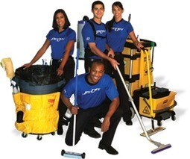
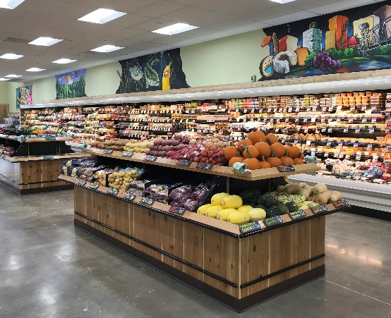
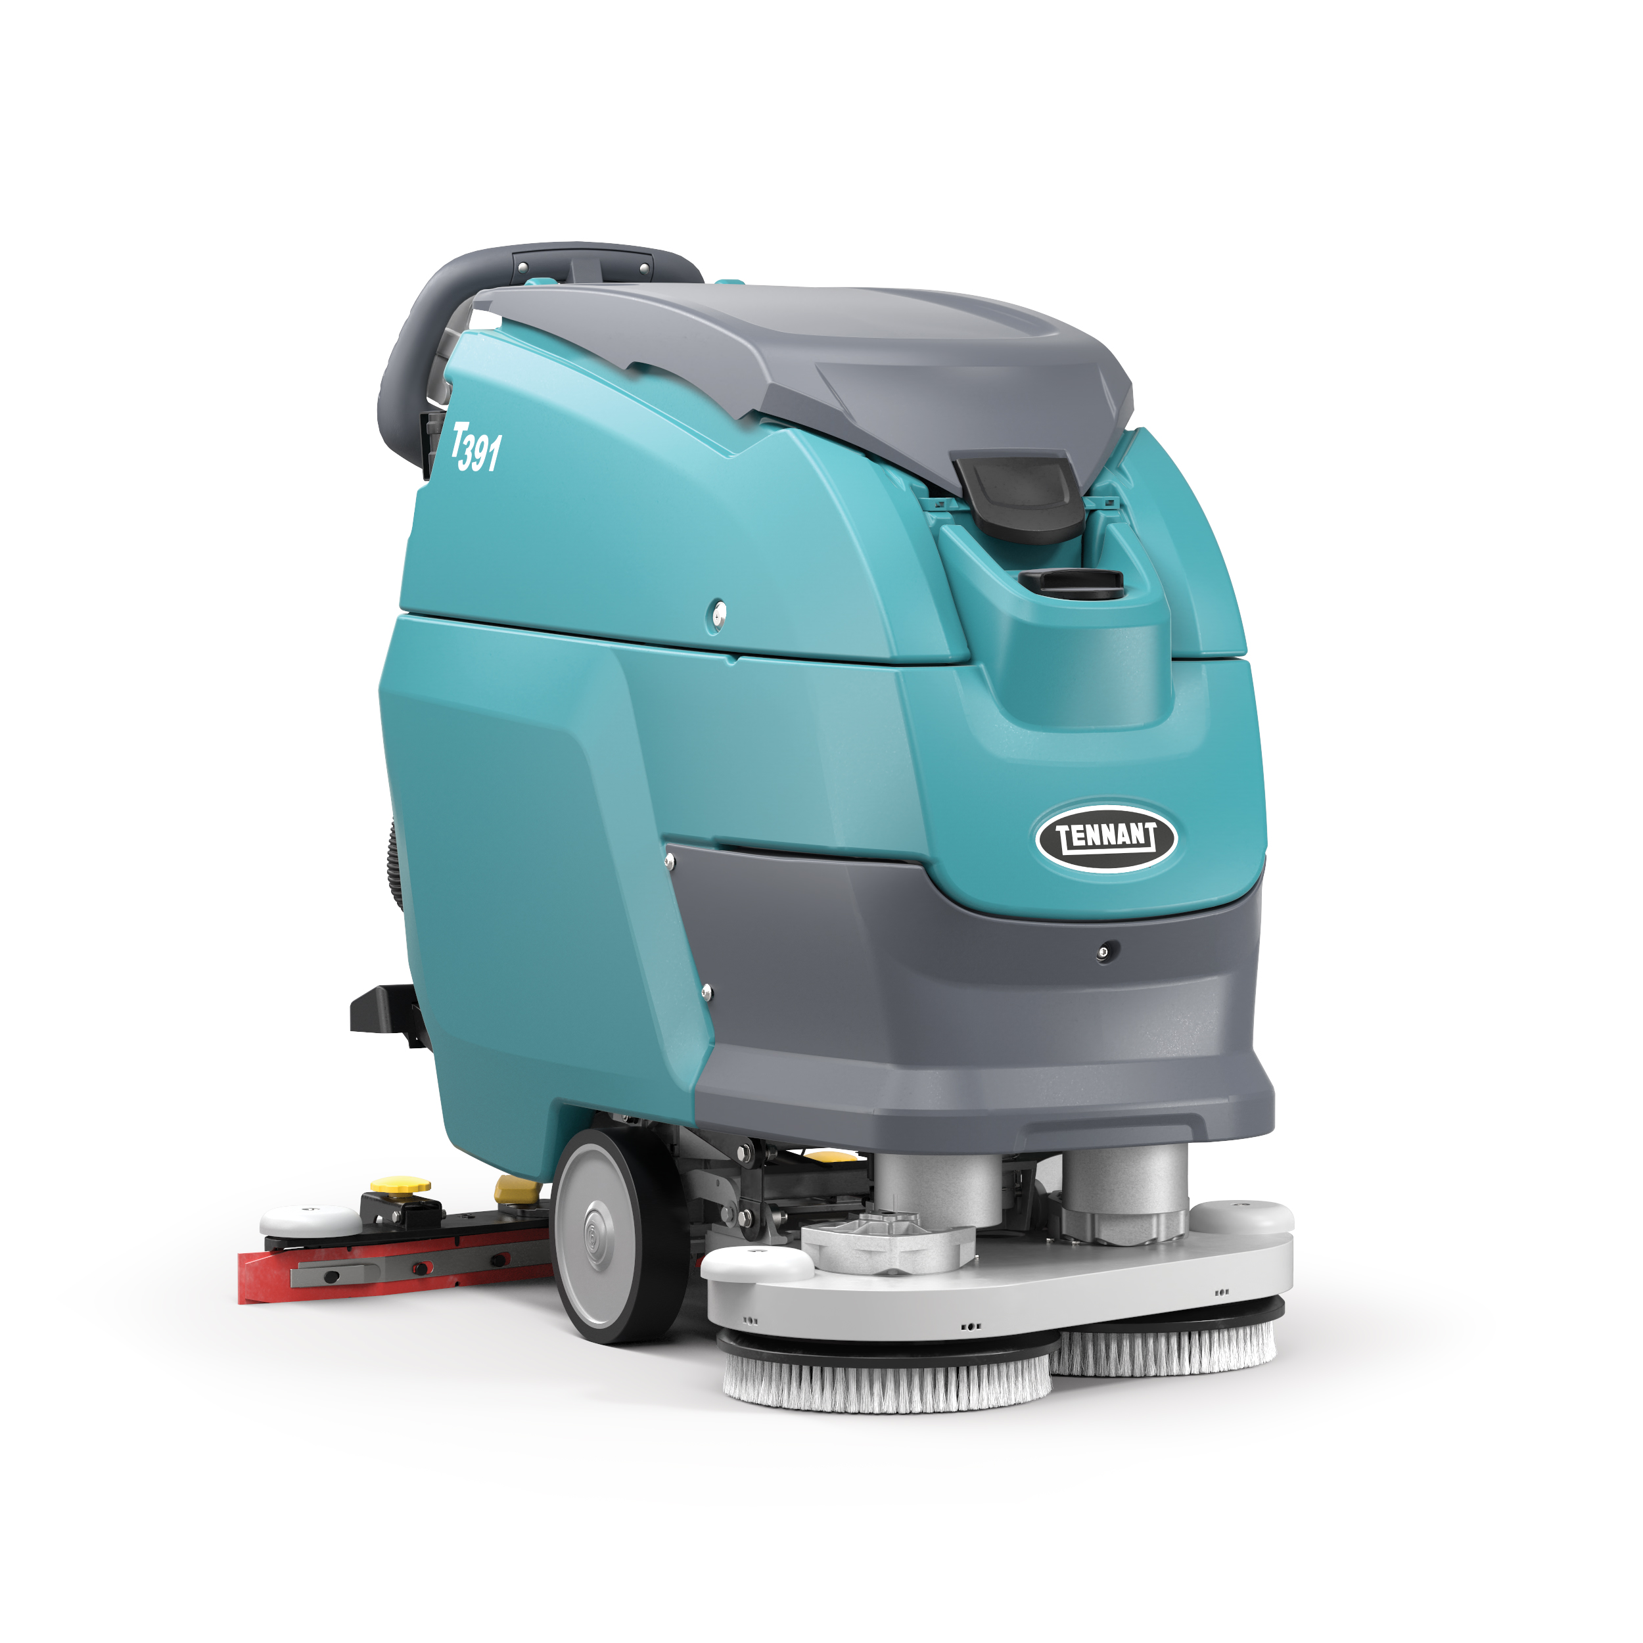

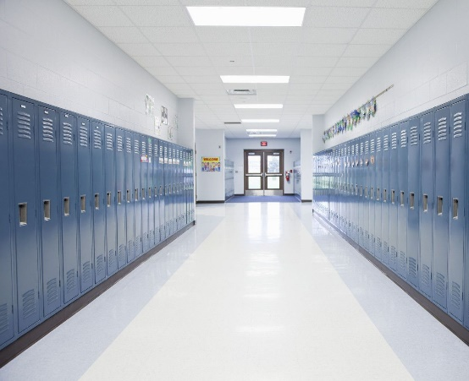
Diseñada para Mercados Comerciales
T391
600 mm doble disco
700 mm doble disco
EMPRESAS DE LIMPIEZA
RETAIL
Panel de control sencillo
Cómoda ergonomía
Amplio cabezal de fregado y gran capacidad del depósito
Incluye juego de cepillos o pads
SANIDAD
EDUCACÍÓN

Slide 4
El producto adecuado para su aplicación
Tamaño de la instalación y uso
  Áreas de tamaño pequeño a mediano
  Hasta 3,5 horas de limpieza al día
Desafíos de la aplicación
  Típicos entornos comerciales amplios y tipos de suelo
  Pocos obstáculos u objetos que evitar
  Limpieza del entorno
  Zonas de tráfico medio
  Suelos medios (más derrames o suelos agresivos)

Slide 5




Ventajas de las fregadoras comerciales de Tennant
Reduce Costes de Limpieza
Consigue un mayor rendimiento de limpieza en comparación con las máquinas pequeñas, con una gran capacidad del depósito y un amplio recorrido de fregado
Mantener Salud y Seguridad
Reduce la fatiga del operario con el mango ajustable y un agarre cómodo para facilitar el uso de la máquina
Mejora la Imagen de las Instalaciones
Tiempo de funcionamiento constante gracias al robusto diseño de la fregadora y al motor de aspiración de 3 etapas para un secado de alto rendimiento
Fácil de Manejar y Mantener
Fácil mantenimiento diario. Los puntos de contacto amarillos ayudan a reducir las averías simplificando el mantenimiento preventivo.

Slide 6
T391 Características
Obtenga una gran rentabilidad con una fregadora de tamaño medio con un amplio cabezal de fregado y una gran capacidad de depósito
Supervise la información útil de la máquina con una pantalla LCD intuitiva y de gran tamaño.
Empuñadura cómoda y ajustable para un manejo ergonómico
Acelere el mantenimiento diario con una limpieza y un vaciado más rápidos del depósito de recuperación con una cesta de residuos extraíble que ayuda a evitar la obstrucción de la manguera de vaciado.
Reduce los niveles sonoros y el consumo de agua a la vez que aumenta el tiempo de funcionamiento con el modo ECO
Cabezal de fregado autonivelante para una limpieza óptima.
Sencillo sistema de cambio de cepillos/pads sin necesidad de herramientas

Slide 7
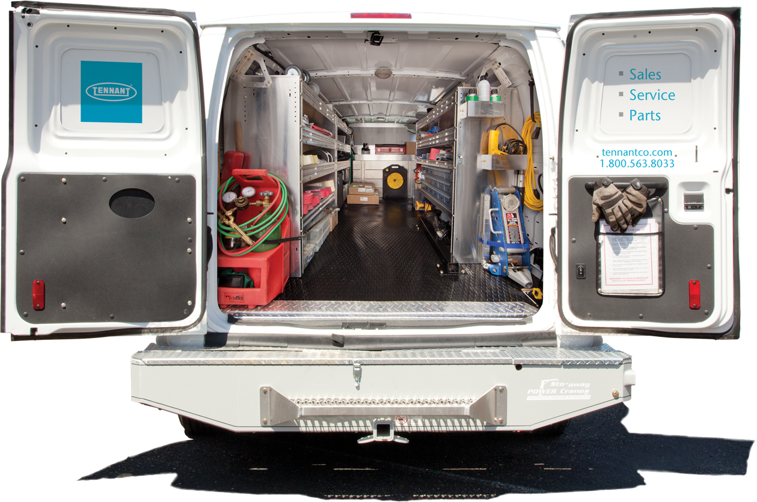







Servicio Tennant
DE CONFIANZA. RESPONSABLE. LOCAL.
CONFÍE EN NOSOTROS
140K
12 AÑOS
TOTAL LLAMADAS DE SERVICIO RESUELTAS
EN 2020
DURACIÓN MEDIA DE SERVICIO DE LOS TÉCNICOS
74% DE MÁQUINAS
TRABAJANDO CON COMPROMISO DE TIEMPO DE RESPUESTA
84%
PUESTAS EN MARCHA
SOMOS RECEPTIVOS
WE ARE WHERE YOU ARE
1.3
DÍAS
TIEMPO DE RESPUESTA
360+ TÉCNICO DE SERVICIO
EN EUROPA
CON LICENCIA - CON FIANZA - CON SEGURO

Slide 8
T391
Fregadora mediana
de conductor
acompañante

